Slide 1


«Развитие познавательных процессов дошкольников с ОВЗ (ЗПР)
средствами инновационной технологии В.В. Воскобовича»
Обобщение опыта
Учителя-дефектолога
Тресковой Е.Ю.
МАДОУ «Детский сад
комбинированного вида № 140» .
г.Хабаровска

Slide 2


Цель работы учителя-дефектолога:
Коррекция и развитие интеллектуальных способностей и познавательных процессов (восприятия, внимания, памяти, мышления, воображения, произвольности, речи) у дошкольников с ОВЗ (ЗПР), а также развитие личности в целом

Slide 3
Актуальность
Дошкольное детство – это важнейший этап в становлении человека, сензитивный период для развития многих психических процессов. Именно в дошкольном возрасте происходит совершенствование работы всех анализаторов, развитие и дифференциация отдельных участков коры головного мозга, установление связей между ними. Это создаёт благоприятные условия для начала формирования у ребёнка внимания, памяти, мыслительных операций, воображения, речи.

Slide 4
Проблеме воспитания и обучения дошкольников с задержкой психического развития (ЗПР) уделяется значительное внимание, как в сфере науки, так и практики. Это обусловлено тем, что увеличивается количество детей с проблемами в развитии, а вопросы раннего выявления и коррекции недостатков развития остаются недостаточно разработанными.

Slide 5

Характеристика дошкольников ЗПР
низкая работоспособность в результате повышенной истощаемости;
незрелость эмоций и воли;
ограниченный запас общих сведений и представлений;
обеднённый словарный запас;
не сформированность навыков интеллектуальной деятельности;
не полная сформированность игровой деятельности;
замедленное восприятие;
трудности словесно-логических операций в мышлении;
нарушение всех видов памяти;
более длительный период для приёма и переработки сенсорной информации;
низкий уровень самоконтроля.

Slide 6
Своевременная организация коррекционного воздействия является основным фактором, обуславливающим социальную адаптацию и реабилитацию проблемного ребенка. На сегодняшний день в научных исследованиях убедительно показано и подтверждено практикой, что наибольшие педагогические возможности для преодоления недостатков в развитии ребёнка имеются в период раннего и дошкольного детства, т. к. в этот период психика наиболее пластична.

Slide 7
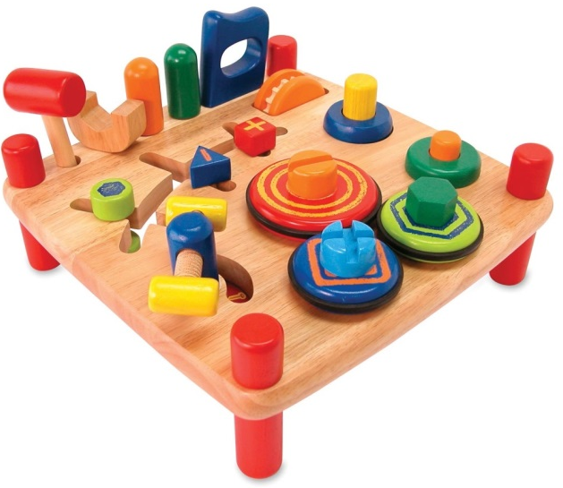
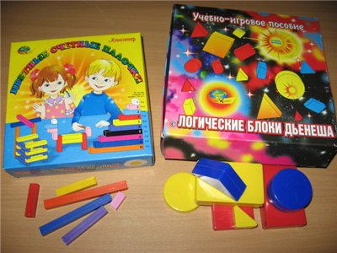
Игра – основной вид деятельности дошкольника.
Всестороннее развитие дошкольников осуществляется на основе игровой деятельности, в процессе которой у детей формируются воображение и символическая функция сознания, приобретается опыт общения со сверстниками, постигаются нравственные ценности и правила поведения в обществе.

Slide 8
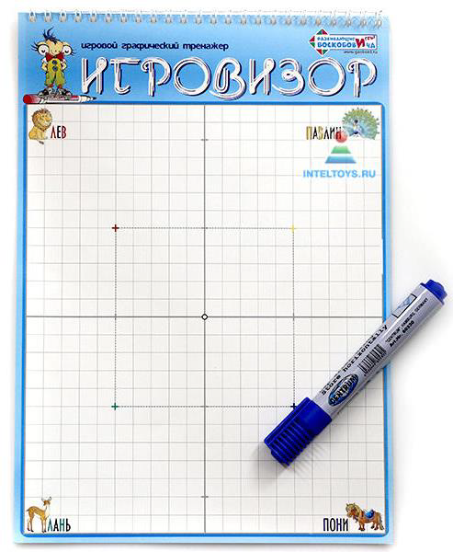
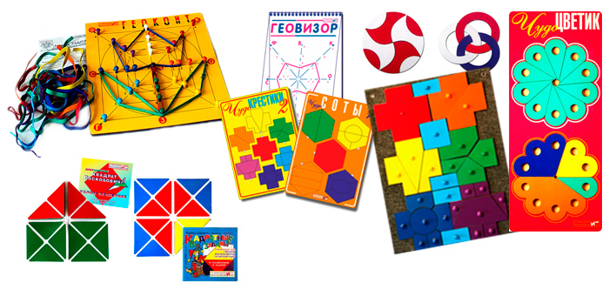
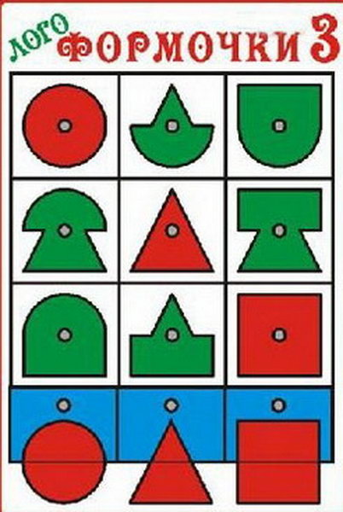
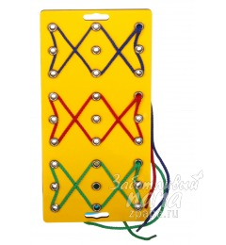
Среди всего многообразия развивающих игр особо можно выделить игровую технологию «Сказочные лабиринты игры» В.В. Воскобовича .
Это особенная, самобытная, творческая и очень добрая методика.

Slide 9
Задачи коррекционно-развивающего воздействия средствами развивающих игр В.Воскобовича.
Коррекция и развитие у дошкольников мыслительных операций (анализ, синтез, обобщение, классификация, абстрагирование), средствами развивающих игр.
Формирование умений прослеживать, понимать, причинно-следственные связи и на основе их делать умозаключения
Формирование базисных представлений (об окружающем мире, математических) и речевых умений.
Развитие произвольности психических процессов (восприятия, внимания, памяти, мышления, воображения) у детей с учетом их возрастных и индивидуальных особенностей.
Способствовать развитию познавательного интереса, желание и потребность узнавать новое.
Воспитывать навыки контроля и самоконтроля в процессе познавательной деятельности.

Slide 10
Перечень развивающих игр для использования в индивидуальной работе с детьми ЗПР
Игры на развитие логического мышления
«Геоконт»-чудесная поляна,»
Квадрат Воскобовича, «Логоформочки», «Прозрачный квадрат», «Чудо-головоломки»
Игры на развитие памяти
«Волшебная восьмерка», «Квадрат Воскобовича» (двухцветный, четырехцветный), «Счетовозик»
Игры на развитие внимания
«Прозрачный квадрат», «Игровой квадрат», «Волшебная восьмерка», «Шнур-затейник»
Игры на развитие восприятия
«Прозрачный квадрат», «Геоконт»-чудесная поляна, «Волшебная восьмерка», «Геовизор»
Игры на развитие воображения и творческого мышления
«Геоконт»-чудесная поляна,»
Квадрат Воскобовича, «Логоформочки», «Прозрачный квадрат», «Чудо-головоломки», «Змейка»

Slide 11
ПЕРСПЕКТИВНОЕ ПЛАНИРОВАНИЕ ИГРОВОЙ ТЕХНОЛОГИИ
В.В. ВОСКОБОВИЧА «СКАЗОЧНЫЕ ЛАБИРИНТЫ ИГРЫ»
№ | Задачи занятия Методы и приемы
1. | Диагностика уровня интеллектуальных способностей
2. | Развитие умения быстро сосредотачиваться. Развивать сенсорные способности: формы и величины; мелкую моторику рук | Игра «Геоконт» :построение геометрических фигур. Игра «Квадрат Воскобовича»:конструирование различных четырехугольников. Игра «Прозрачный квадрат»: сортировка льдинок по группам: треугольники, четырехугольники, многоугольники ;складывание целой льдинки (квадрата) из нескольких геометрических фигур. Игра «Чудо - цветик» :составление цветка из нескольких частей; обведение части и закрашивание.
 | Формирование навыков ориентировки в пространстве, развитие внимания | Игра «Геоконт»:трансформирование геометрических фигур. Игра «Игровой квадрат»:складывание геометрических форм из треугольников.
4. | Развитие способности конструирования фигур с опорой на схемы, формирование навыков ориентировки в пространстве | Игра «Геоконт»: создание по схеме различных фигур. Игра «Квадрат Воскобовича»: превращение квадрата в разноцветную фигуру, в одноцветную фигуру.
5. | Развитие внимания, смекалки | Игра «Волшебная восьмерка»: превращение цифры 8 в любую другую, убрав нужное количество палочек.
6. | Развитие умения декодировать информацию, развитие произвольного внимания | Игра «Геоконт»: «шифрование» фигу р (придумать фигуру по точкам координатной сетки. По шифру остальным детям сделать задуманную фигуру>.
7. | Развивать умение устанавливать логические связи | Игра «Лого - формочки»: знакомство с игрой; игра с линейками, моделирование с их помощью эталонных и составных геометрических фигур.
8. | Развитие наблюдательности, формирование умения устанавливать логические связи; развитие мелкой моторики рук | Игра «Лого - формочки»: упражнение «Вершки-корешки» (выкладываются горизонтальные и вертикальные ряды по эталону).
9. | Формирование навыков определять расположение предметов | Игра «Чудо – крестики: собирание крестика по пространственному расположению.

Slide 12
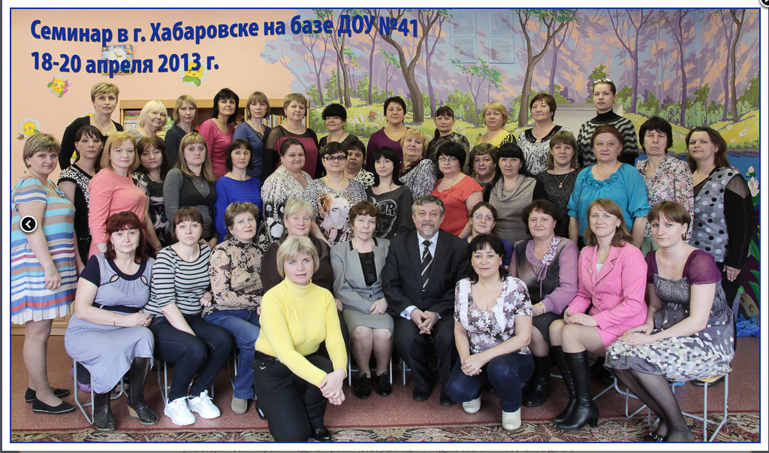


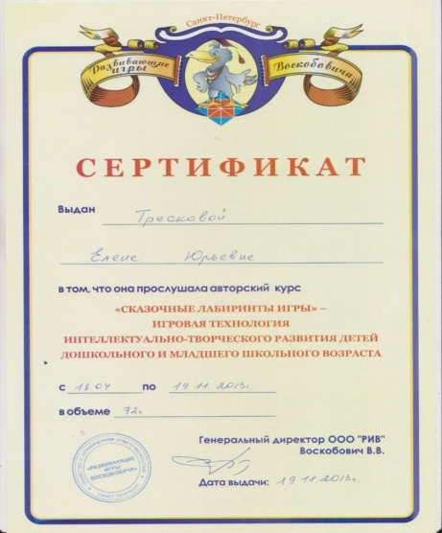


Slide 13
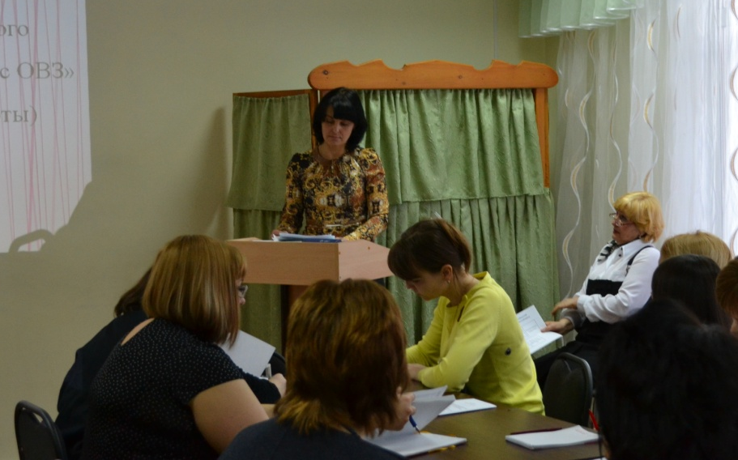
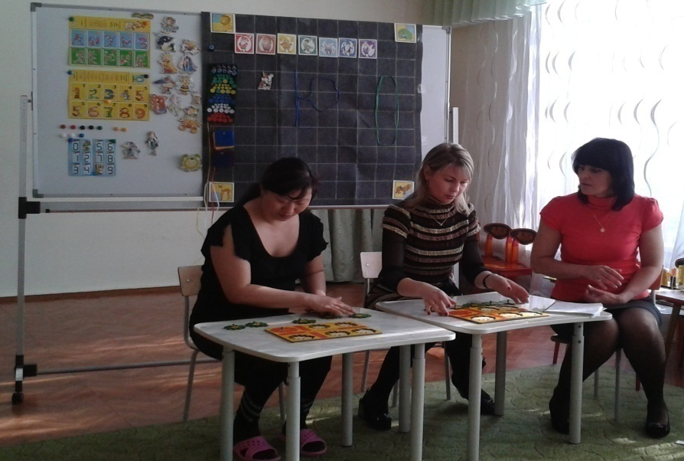
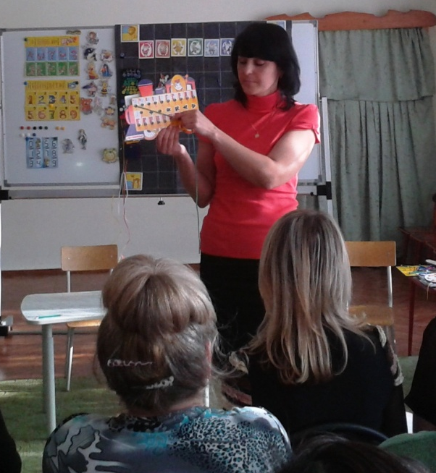
Принимала участие на городском методическом объединение «Роль игры в развитии познавательных способностей детей с ОВЗ», где дала открытый показ НОД по ФЭМП на тему Путешествие в Фиолетовый лес», а так же выступала с сообщением «Взаимодействие учителя - дефектолога с педагогами и специалистами ДОУ по коррекции психических процессов детей с ОВЗ», участвовала на семинарах, проводимых в ДОУ по ознакомлению коллег с игровой технологией «Сказочные лабиринты игры», проводила практикумы, индивидуальные консультации по вопросам использования игр в работе с дошкольниками.

Slide 14
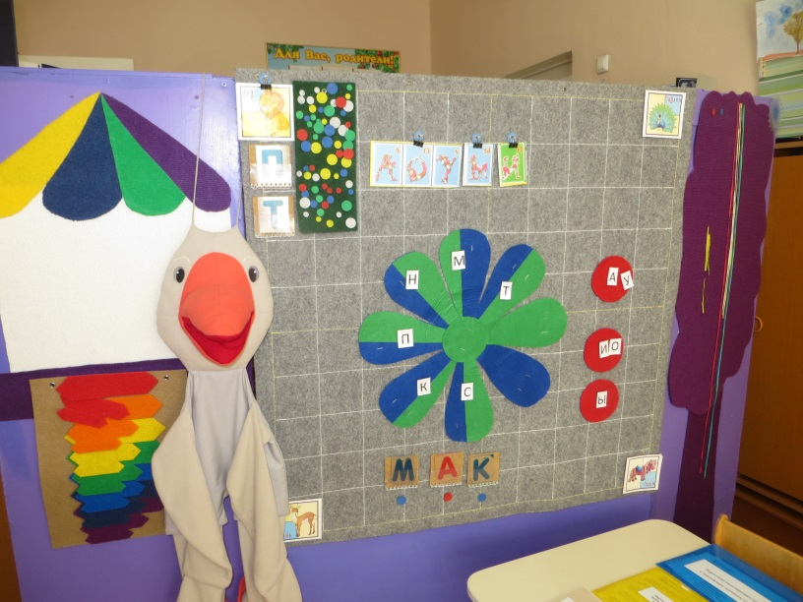
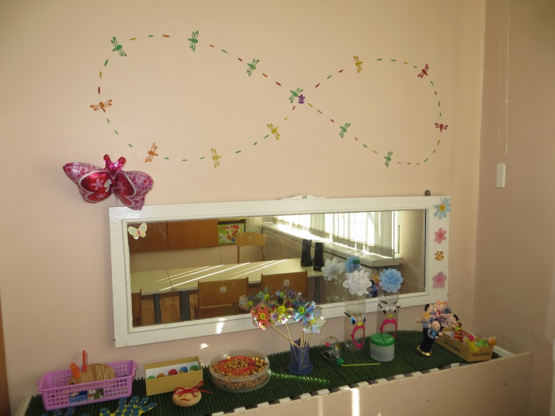
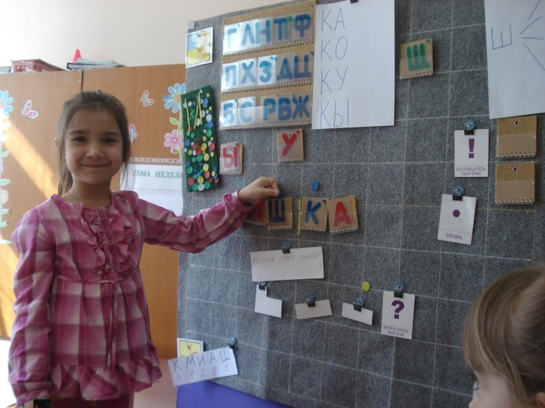
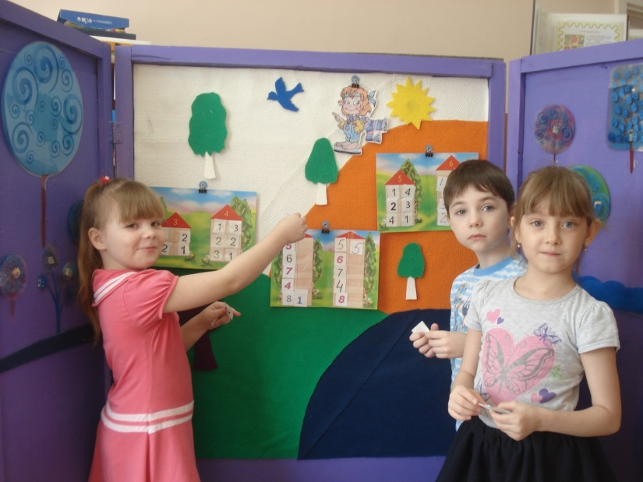

Slide 15
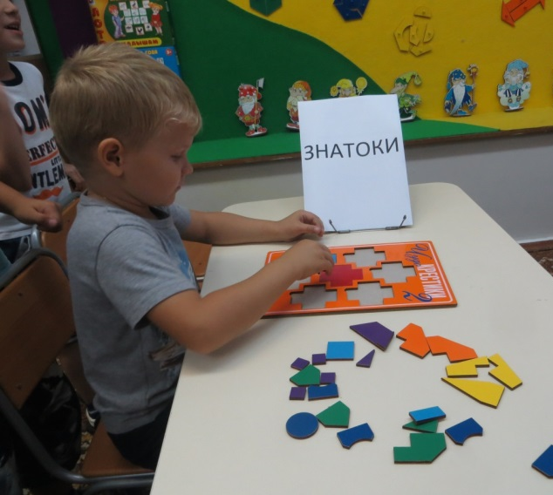
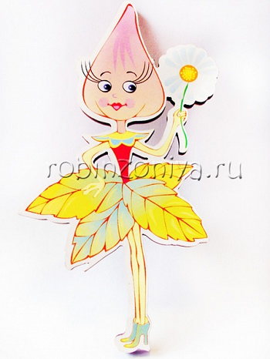
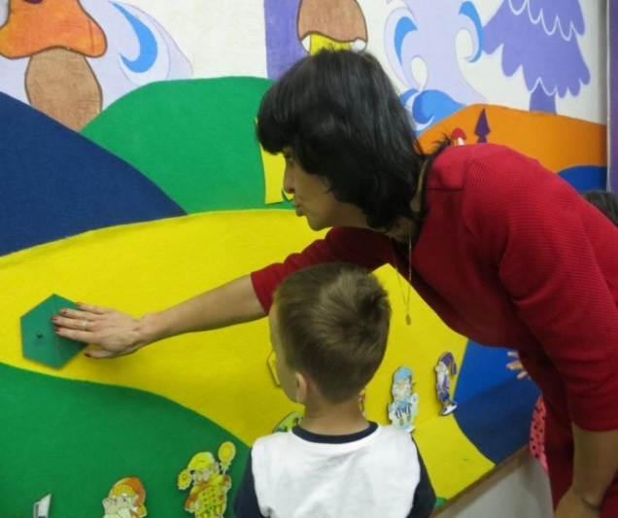
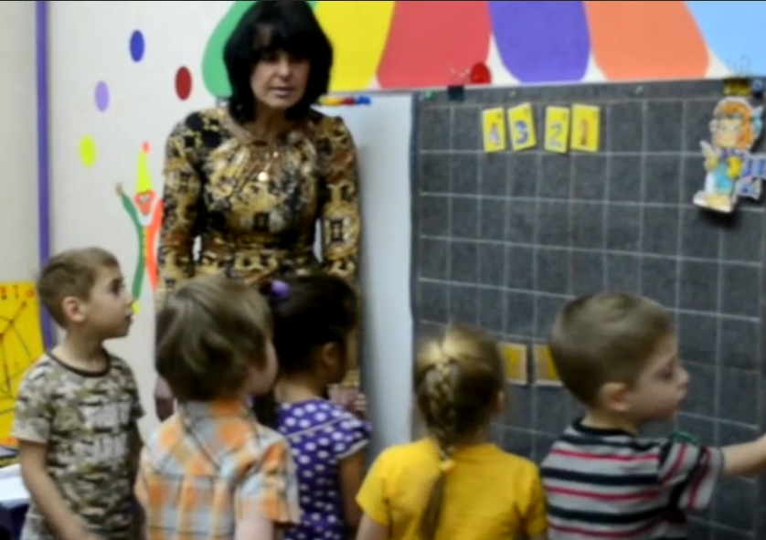


Slide 16

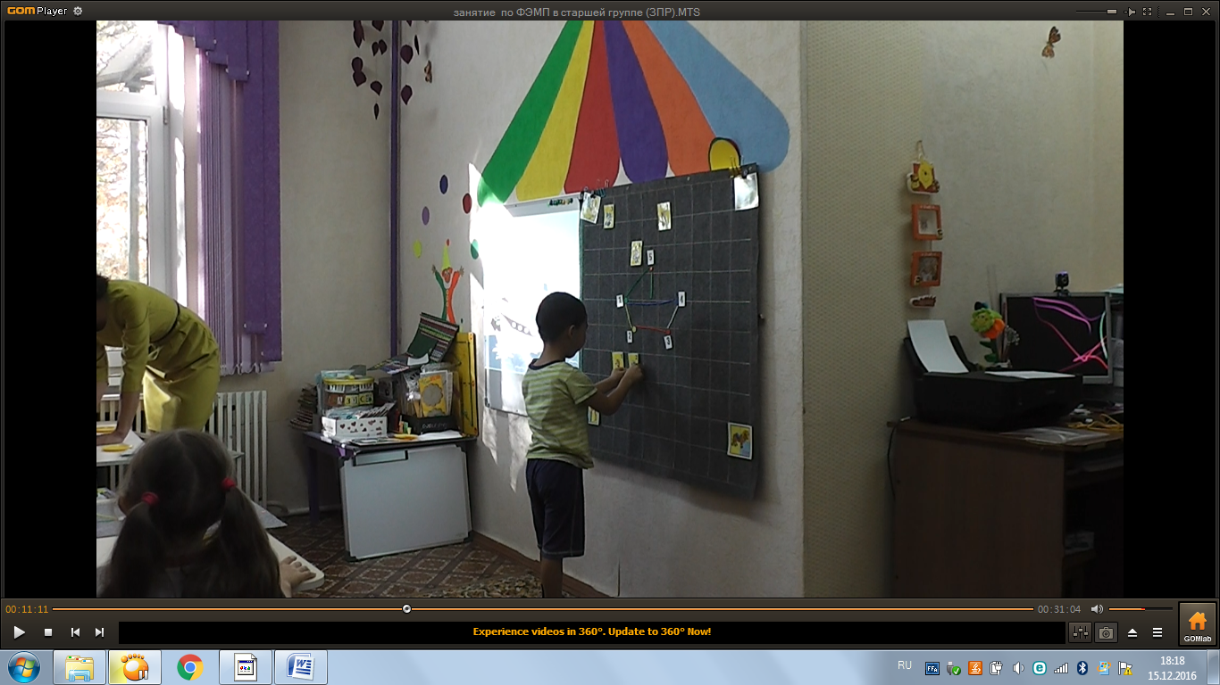
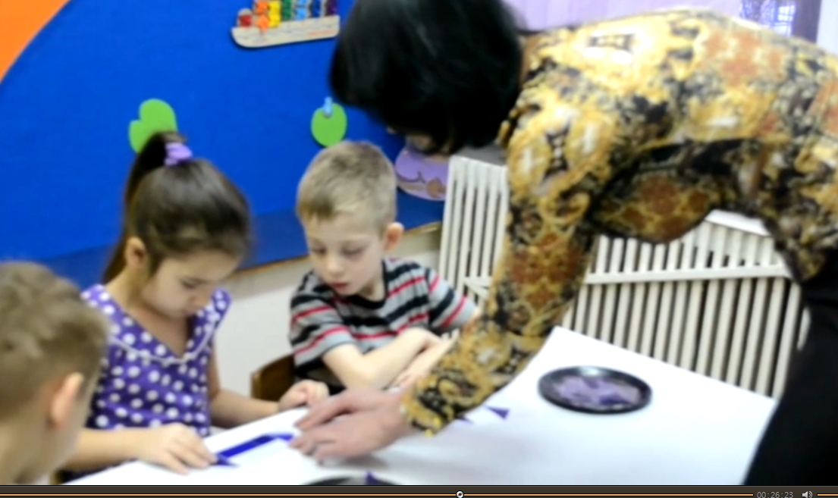
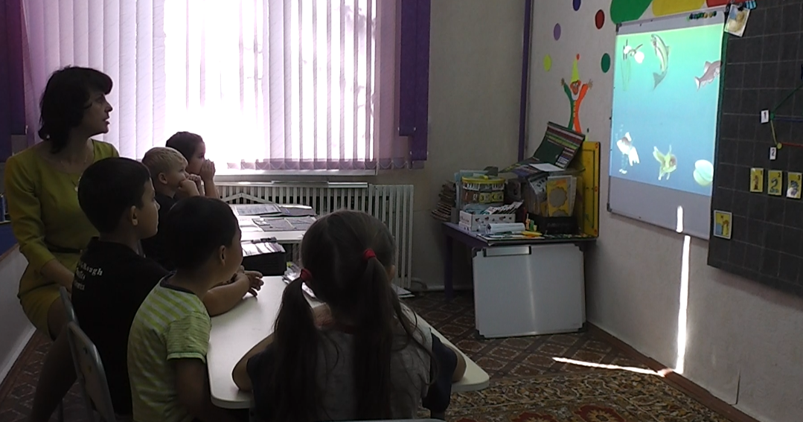
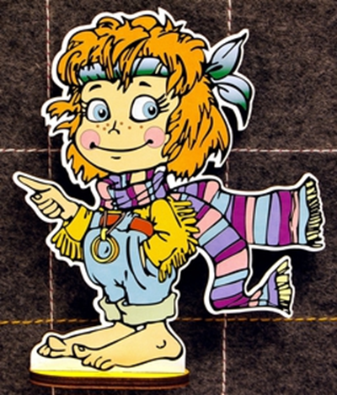

Slide 17
При использовании игровой технологии
«Сказочные лабиринты игры» опиралась на следующие принципы:
Принцип органичности игровой ситуации содержанию конкретного занятия.
Принцип дифференцированного подхода.
Принцип Активности всех участников
Принцип Постоянного и постепенного усложнения (от простого к сложному)

Slide 18
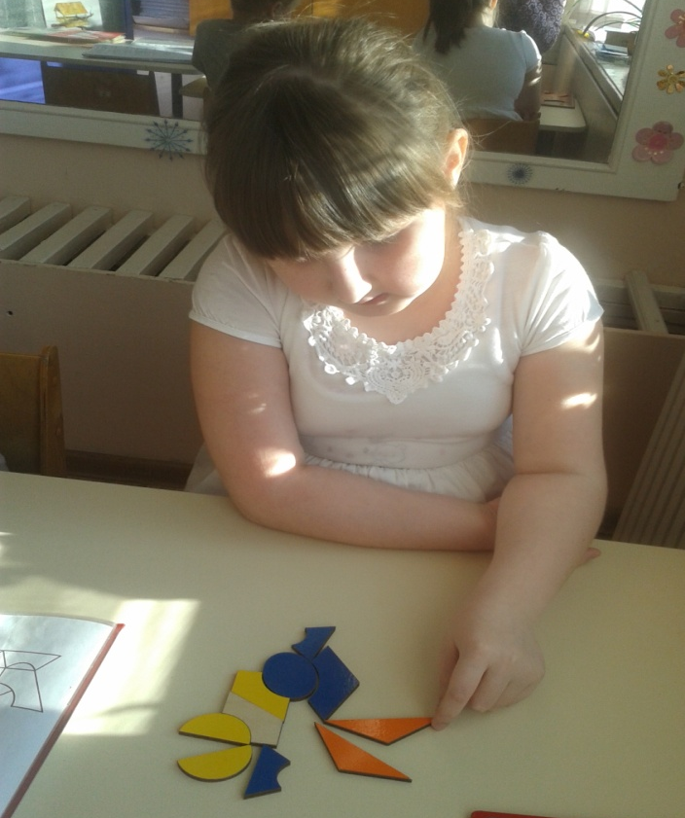
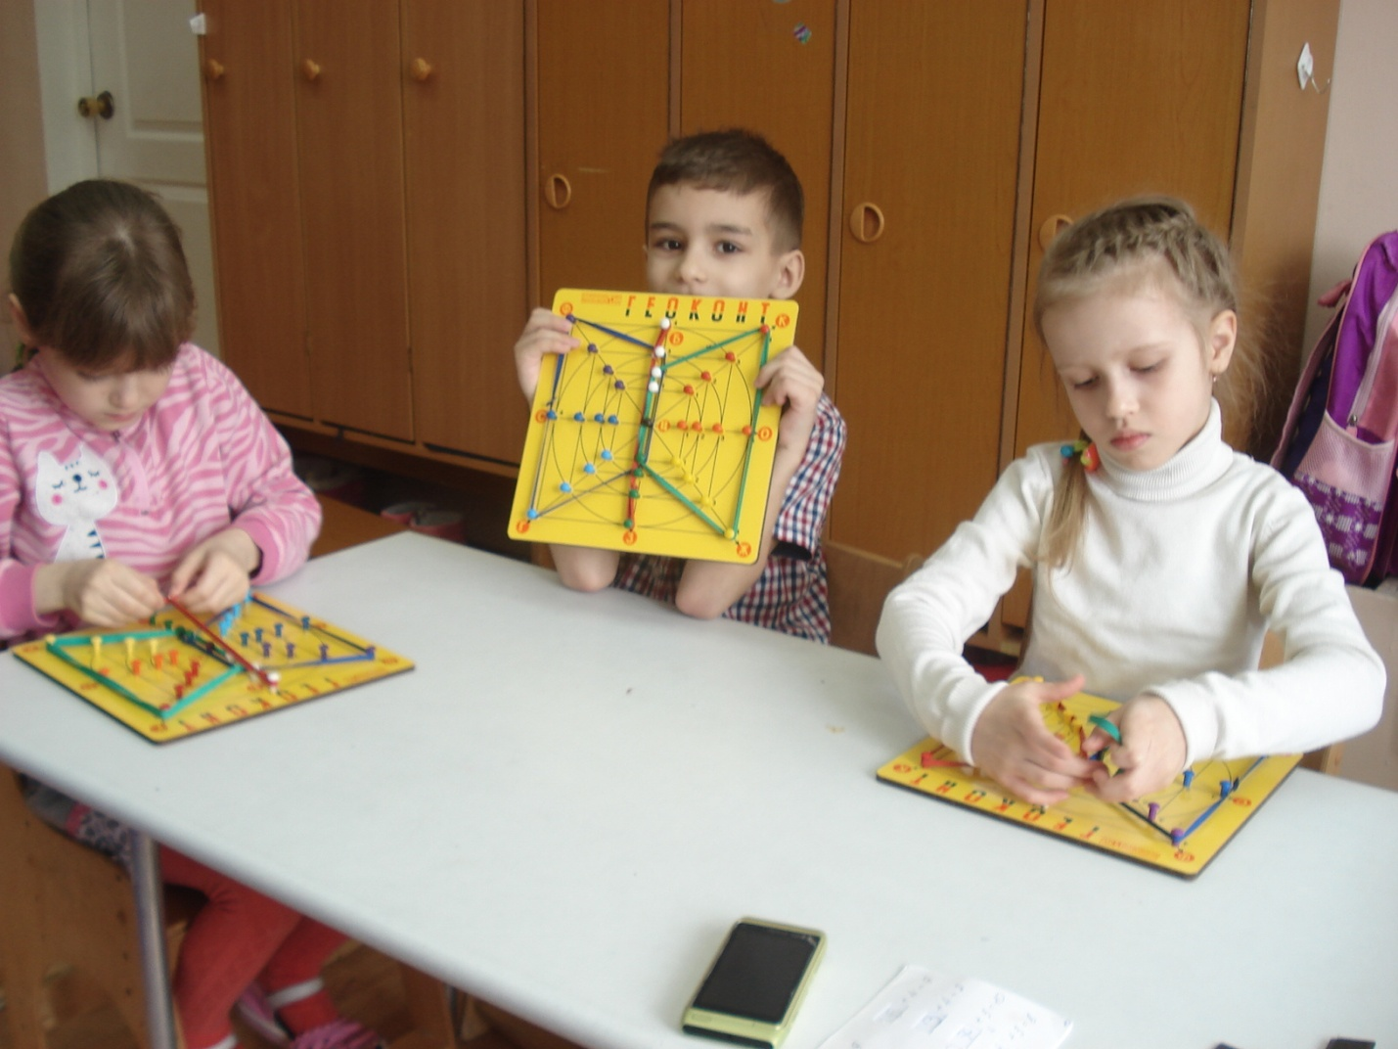
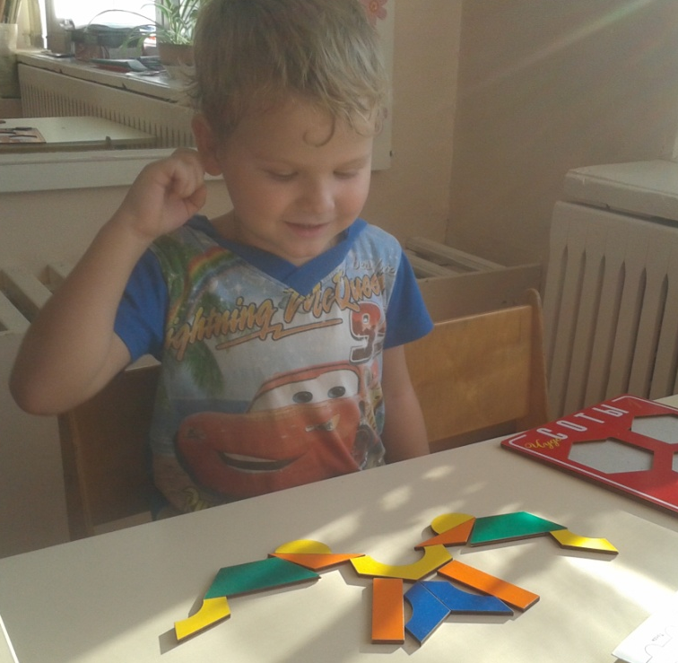
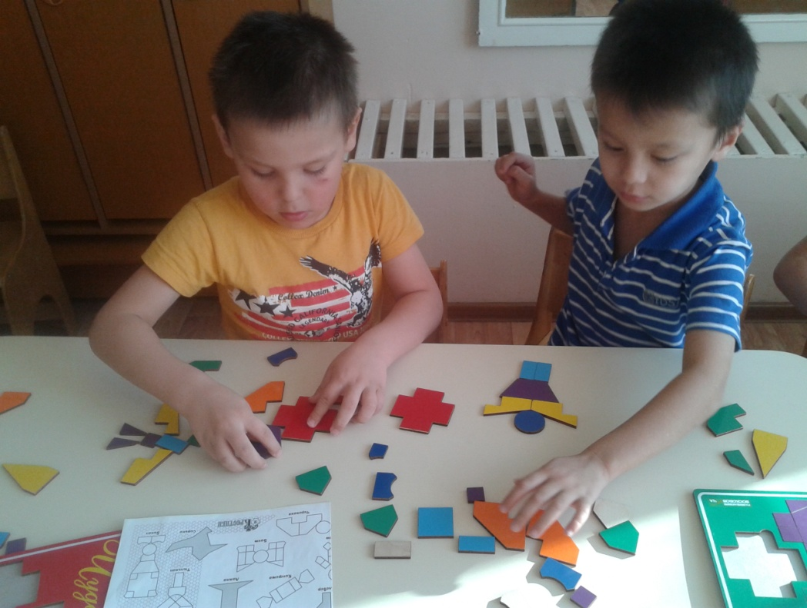

Slide 19

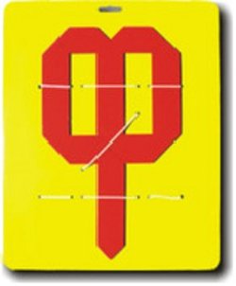
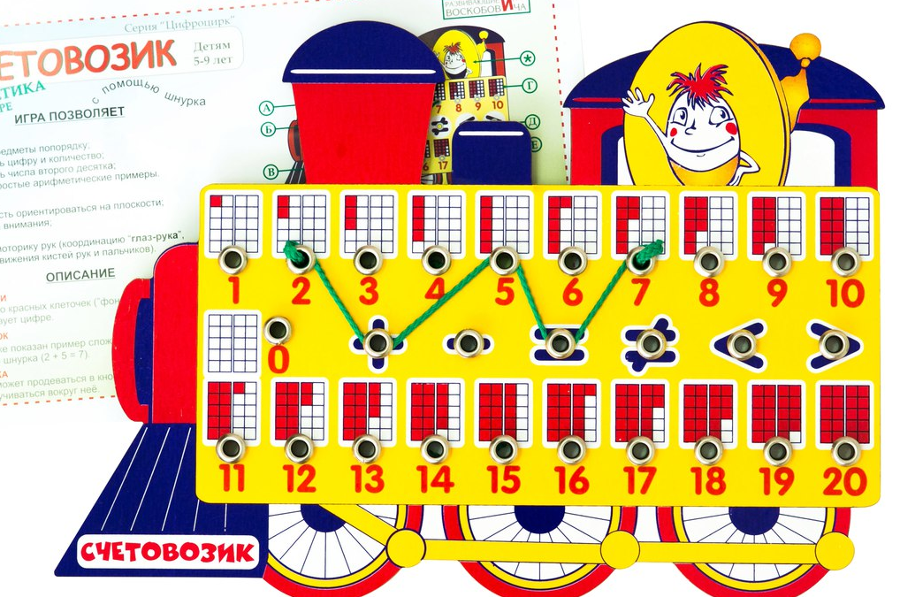
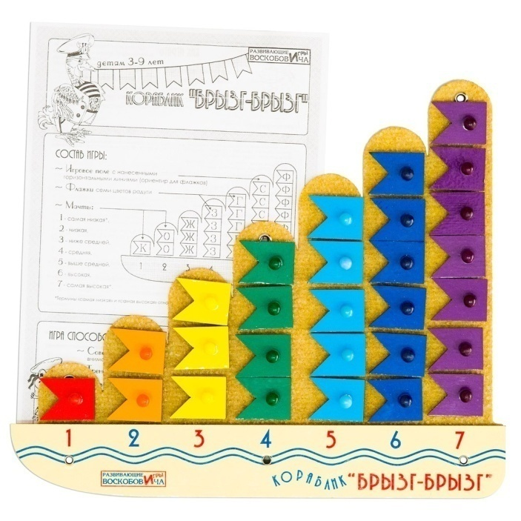
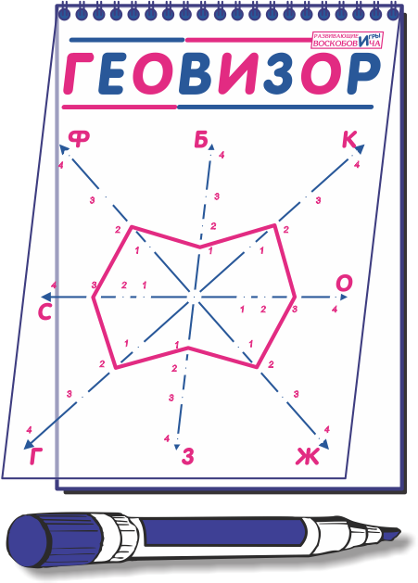
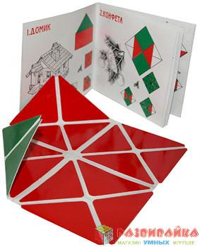
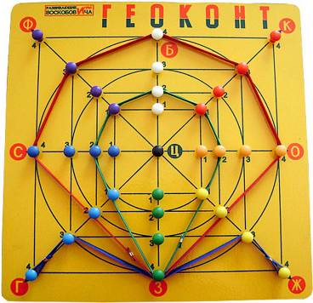
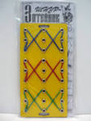
Игры на развитие познавательных способностей

Slide 20

Игровые развивающие занятия
викторина (ответ - вопрос),
интеллектуальные конкурсы по командам, парам, тройкам,
соревнования
занятие-сказка
разыгрывание театрализованной
сценки из сказки

Slide 21
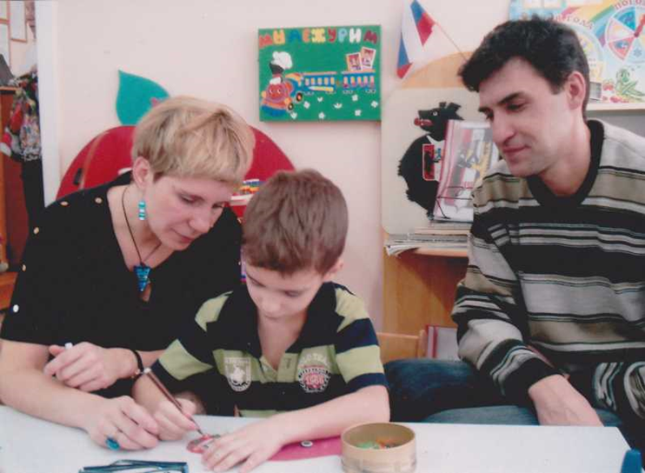
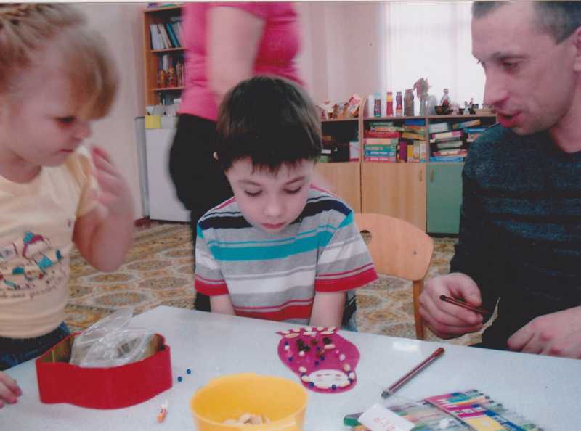
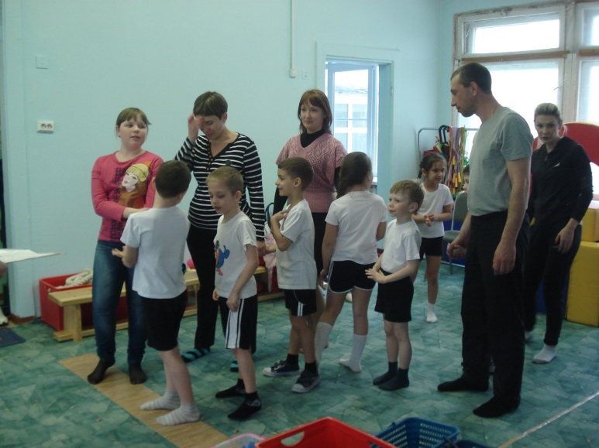
Одним из обязательных условий для достижения положительных результатов коррекционно-развивающей работы с дошкольниками с ОВЗ (ЗПР) является взаимодействие с семьёй
.

Slide 22

Динамика развития познавательных способностей дошкольников
 | 2012 – 2013 учебный год |  |  |  | 2013 - 2014 учебный год |  |  |  | 2014-2015 учебный год
уровень | IV | III | II | I | IV | III | II | I | IV | III | II | I
% | 0 | 0 | 40 | 60 | 0 | 16 | 63 | 21 | 47 | 53 | 0 | 0

Slide 23
Динамика развития познавательных способностей

Slide 24
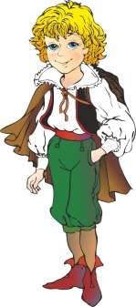
Спасибо за внимание !

